Slide 1
基于GIRAFFE的供水管网抗震性态及震后恢复研究
导师：马东辉 学生：韩朝
北京工业大学建筑工程学院
2016年05月18日

Slide 2
内容提要
研究背景和意义
研究框架
研究方法
研究内容

Slide 3
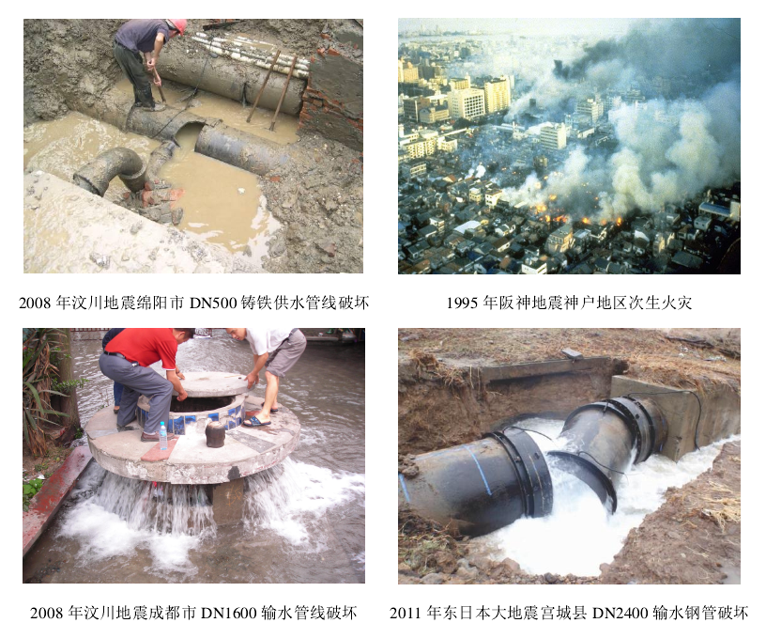
研究背景及意义
我国正处于环太平洋地震带和欧亚地震带，这两个地震带是最为活跃的地震带之一。我国地震区域广、强度大、发震频率高，是世界上遭受地震灾害最严重的国家之一。
在大量的典型地震震害中可以发现，地震过程中供水管线一旦遭受破坏，不仅造成供水系统功能的破坏甚至瘫痪，而且有可能引发各种地震次生灾害，严重影响到城市生命财产安全。
Notes:
人-物-环境 承灾体
风险的角度讲
出发点

Slide 4
内容提要
研究背景和意义
研究框架
研究方法
研究内容

Slide 5
研究框架

Slide 6
研究方法
管网水力分析（EPANET）
管网地震损伤模拟(GIRAFFE)

Slide 7
研究方法
EPANET
EPANET 软件是美国环保局赞助开发的软件 ，是一个可以执行有压管网水力和水质特性延时模拟的计算机程序。管网包括管道、节点（管道连接节点）、水泵、阀门和蓄水池（或者水库）等组件。EPANET可跟踪延时阶段管道水流、节点压力、水池水位高度以及整个管网中化学物质的浓度。除了模拟延时阶段的化学成分，也可以模拟水龄和进行源头跟踪。 EPANETH开发的目的是为了改善对配水系统中物质迁移转化规律的理解。它可以实现许多不同类型的配水系统分析
输配水系统水力和水质特性的模拟，是输配水系统设计、运行和管理的基本依据和重要工具，历来受到供水企业、科研和教学部门的重视。EPANET 作为一套功能齐全、界面友好、易于使用的优秀免费软件，得到广泛应用，成为许多商业软件的核心，也为输配水系统的科学研究提供了便利。
Notes:
下一页介绍Giraffe

Slide 8
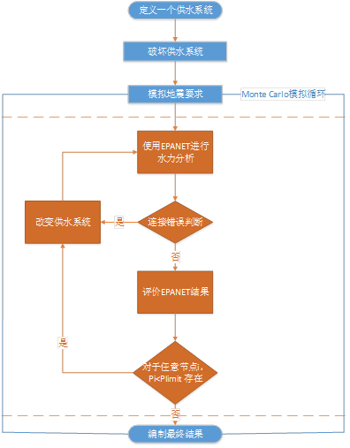
研究方法
GIRAFFE
GIRAFFE (graphical iterative response analysis of flow following earthquakes）是基于EPANET水力分析引擎及Monte Carlo理论的供水管网地震仿真分析程序。可以运行确定损伤仿真和随机损伤仿真模拟。

Slide 9
研究内容
根据供水节点震后功能不同，对节点划分不同重要等级。利用GIRAFFE确定性损失分析功能，分析节点破坏后对临近节点水压的影响。
利用GIRAFFE随机模拟功能，模拟地震对供水管网的损伤。在此基础上提出针对重要用户的管网恢复的优化策略。
提出供水管网震后维修的任务指派优化模型。在考虑修复可靠度的基础上寻找总修复时间最短的指派方案。

Slide 10
供水管网重要用户
节点震后功能重要度
Ⅰ级：震时功能不能中断或震后需立即启用的应急保障基础设施，涉及到国家和区域公共安全，影响市级应急指挥、医疗卫生、供水、物资储备及分发、消防等特别重大应急救援活动，一旦中断可能发生特别严重次生灾害或导致大量人口伤亡等特别重大灾害后果。
Ⅱ级：震时功能基本不能中断或震后需迅速恢复的应急保障基础设施，影响集中避难和救援人员的基本生存或生命安全，影响大规模受灾或避难人群应急医疗卫生、供水、物资储备及分发、消防等重大应急救援活动，一旦中断可能发生严重次生灾害或导致较多人口伤亡等重大灾害后果。
Ⅲ级：除Ⅰ、Ⅱ级之外的其它应急保障基础设施。震后需尽快设置或恢复的基础设施，影响集中避难和救援活动，一旦中断可能导致较大灾害后果。
Ⅳ级：普通供水设施，暂时中断供水不会造成严重的后果。

Slide 11
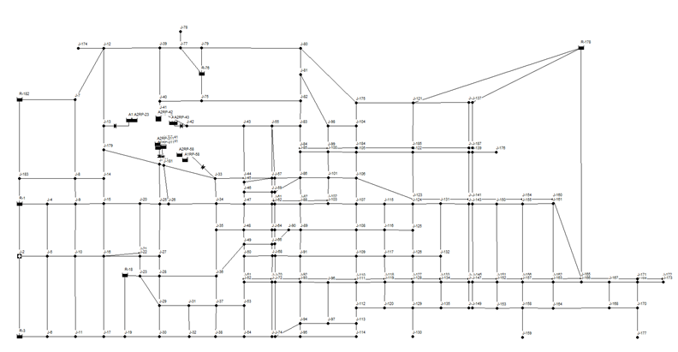
供水管网重要用户

Slide 12
供水管网重要用户

Slide 13
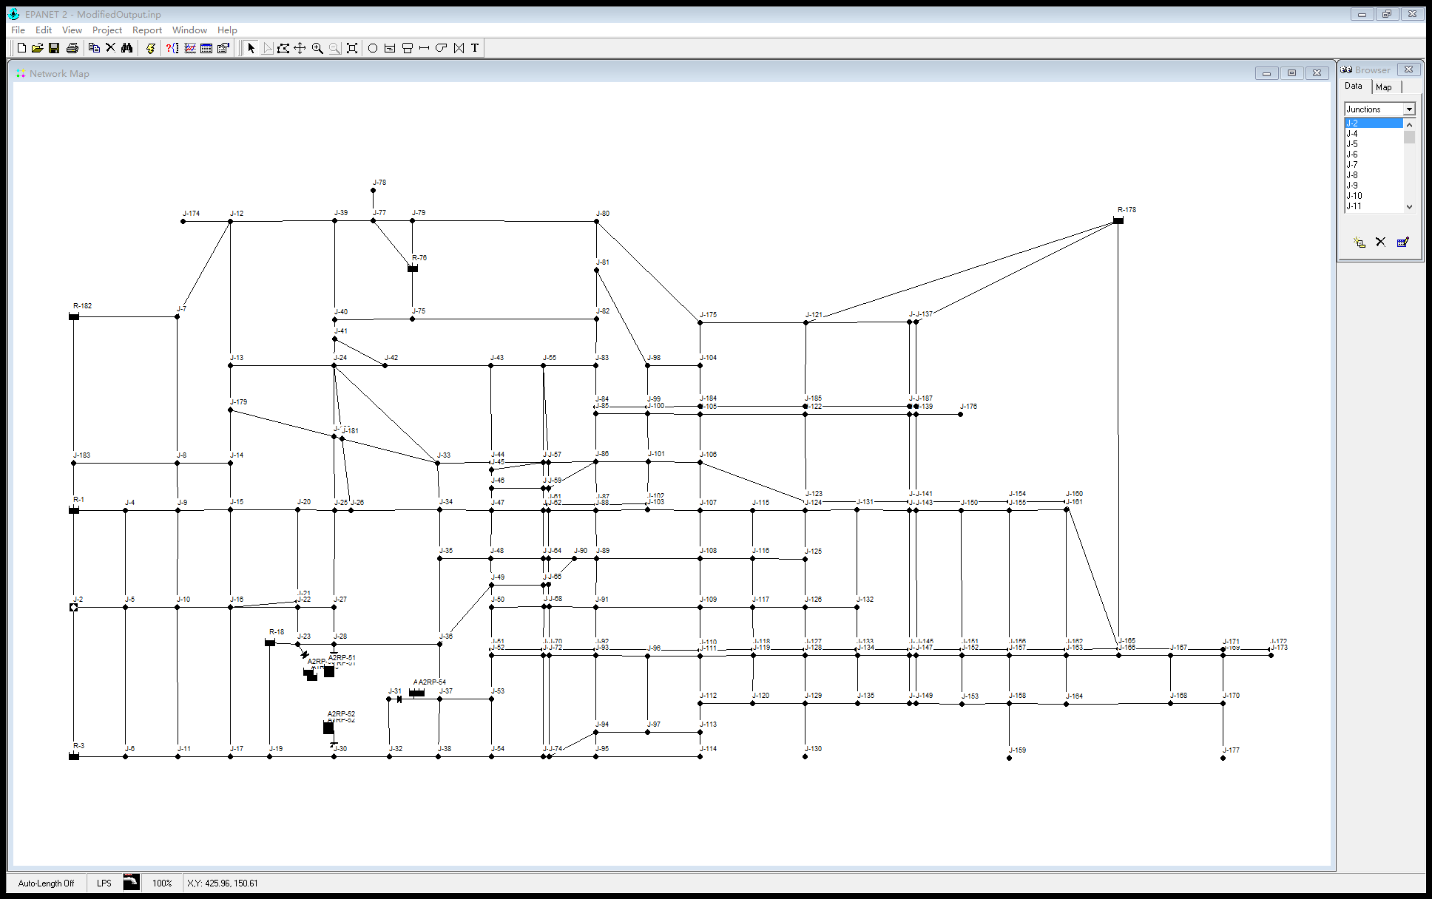
供水管网重要用户

Slide 14
供水管网重要用户

Slide 15
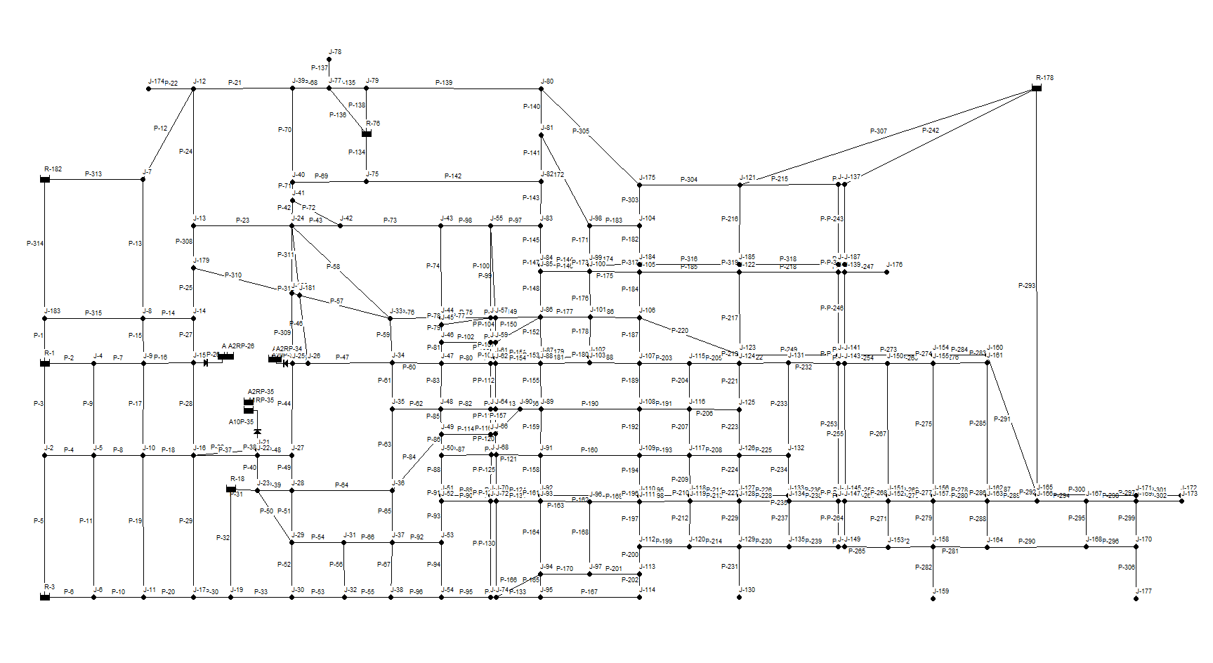
供水管网震后恢复策略

Slide 16
供水管网重要用户

Slide 17

供水管网震后恢复策略
供水管网可恢复性指标的建立
$\left\{\begin{aligned}q=q^{req} h≥h^{req} \\ q=0 h<h^{req} \end{aligned}\right.$
$S_{i}=\frac{q}{q^{req}}$
$S=\frac{\sum_{i=1}^{n}{S_{i}}}{n}$

Slide 18
供水管网震后恢复策略
两阶段恢复原则
第一阶段以管网震后供水满意度提升最快为原则。
第二阶段以管网漏水损失最少为原则。

Slide 19
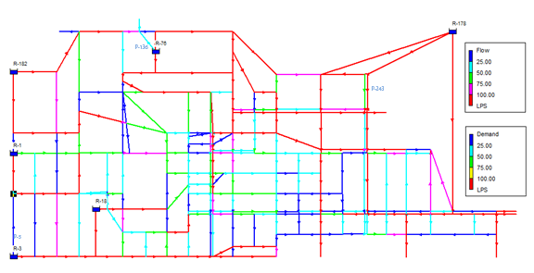
供水管网震后案例

Slide 20
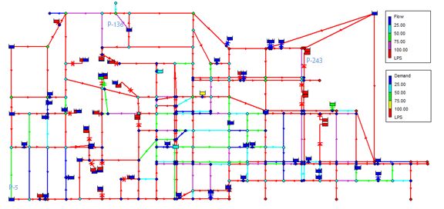
供水管网震后案例

Slide 21
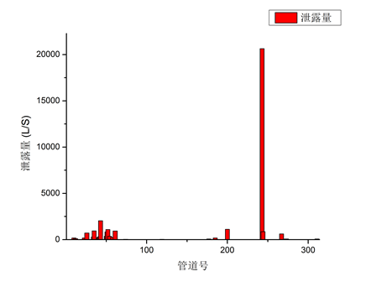
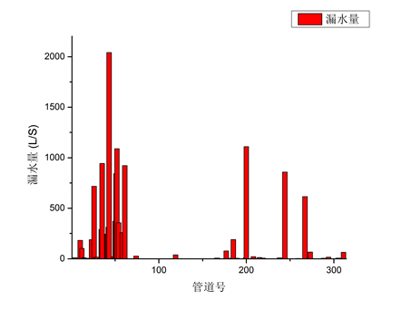
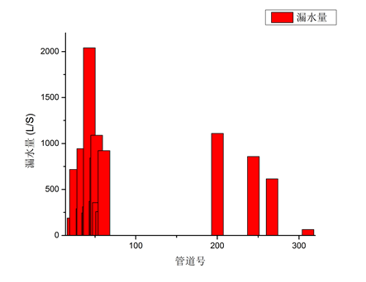
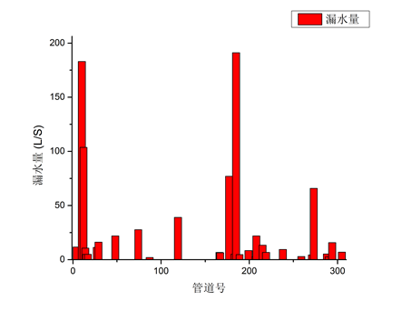
供水管网震后恢复策略

Slide 22
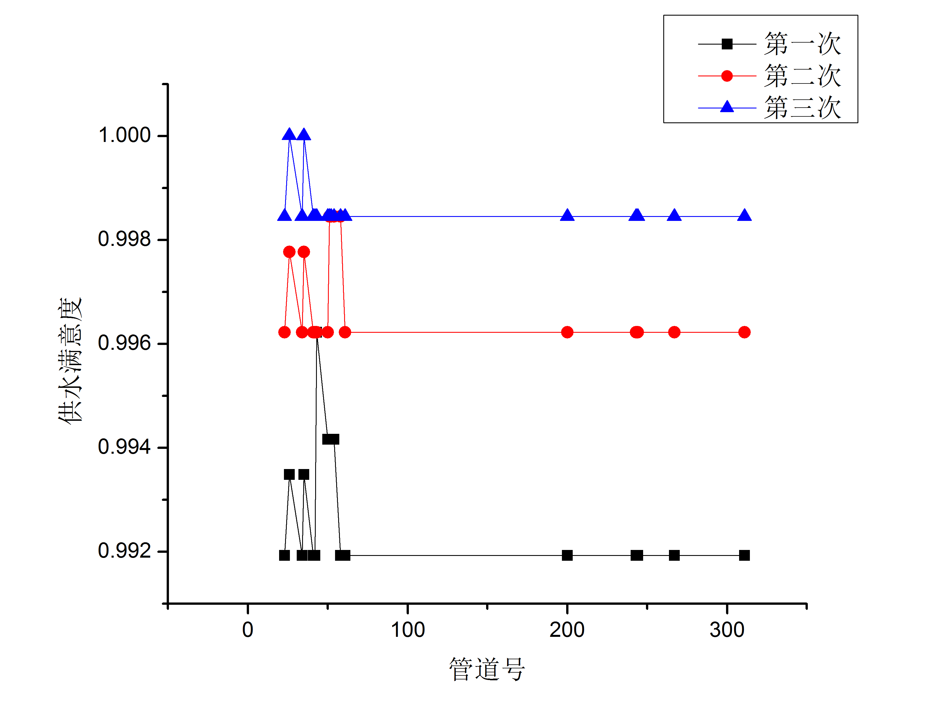
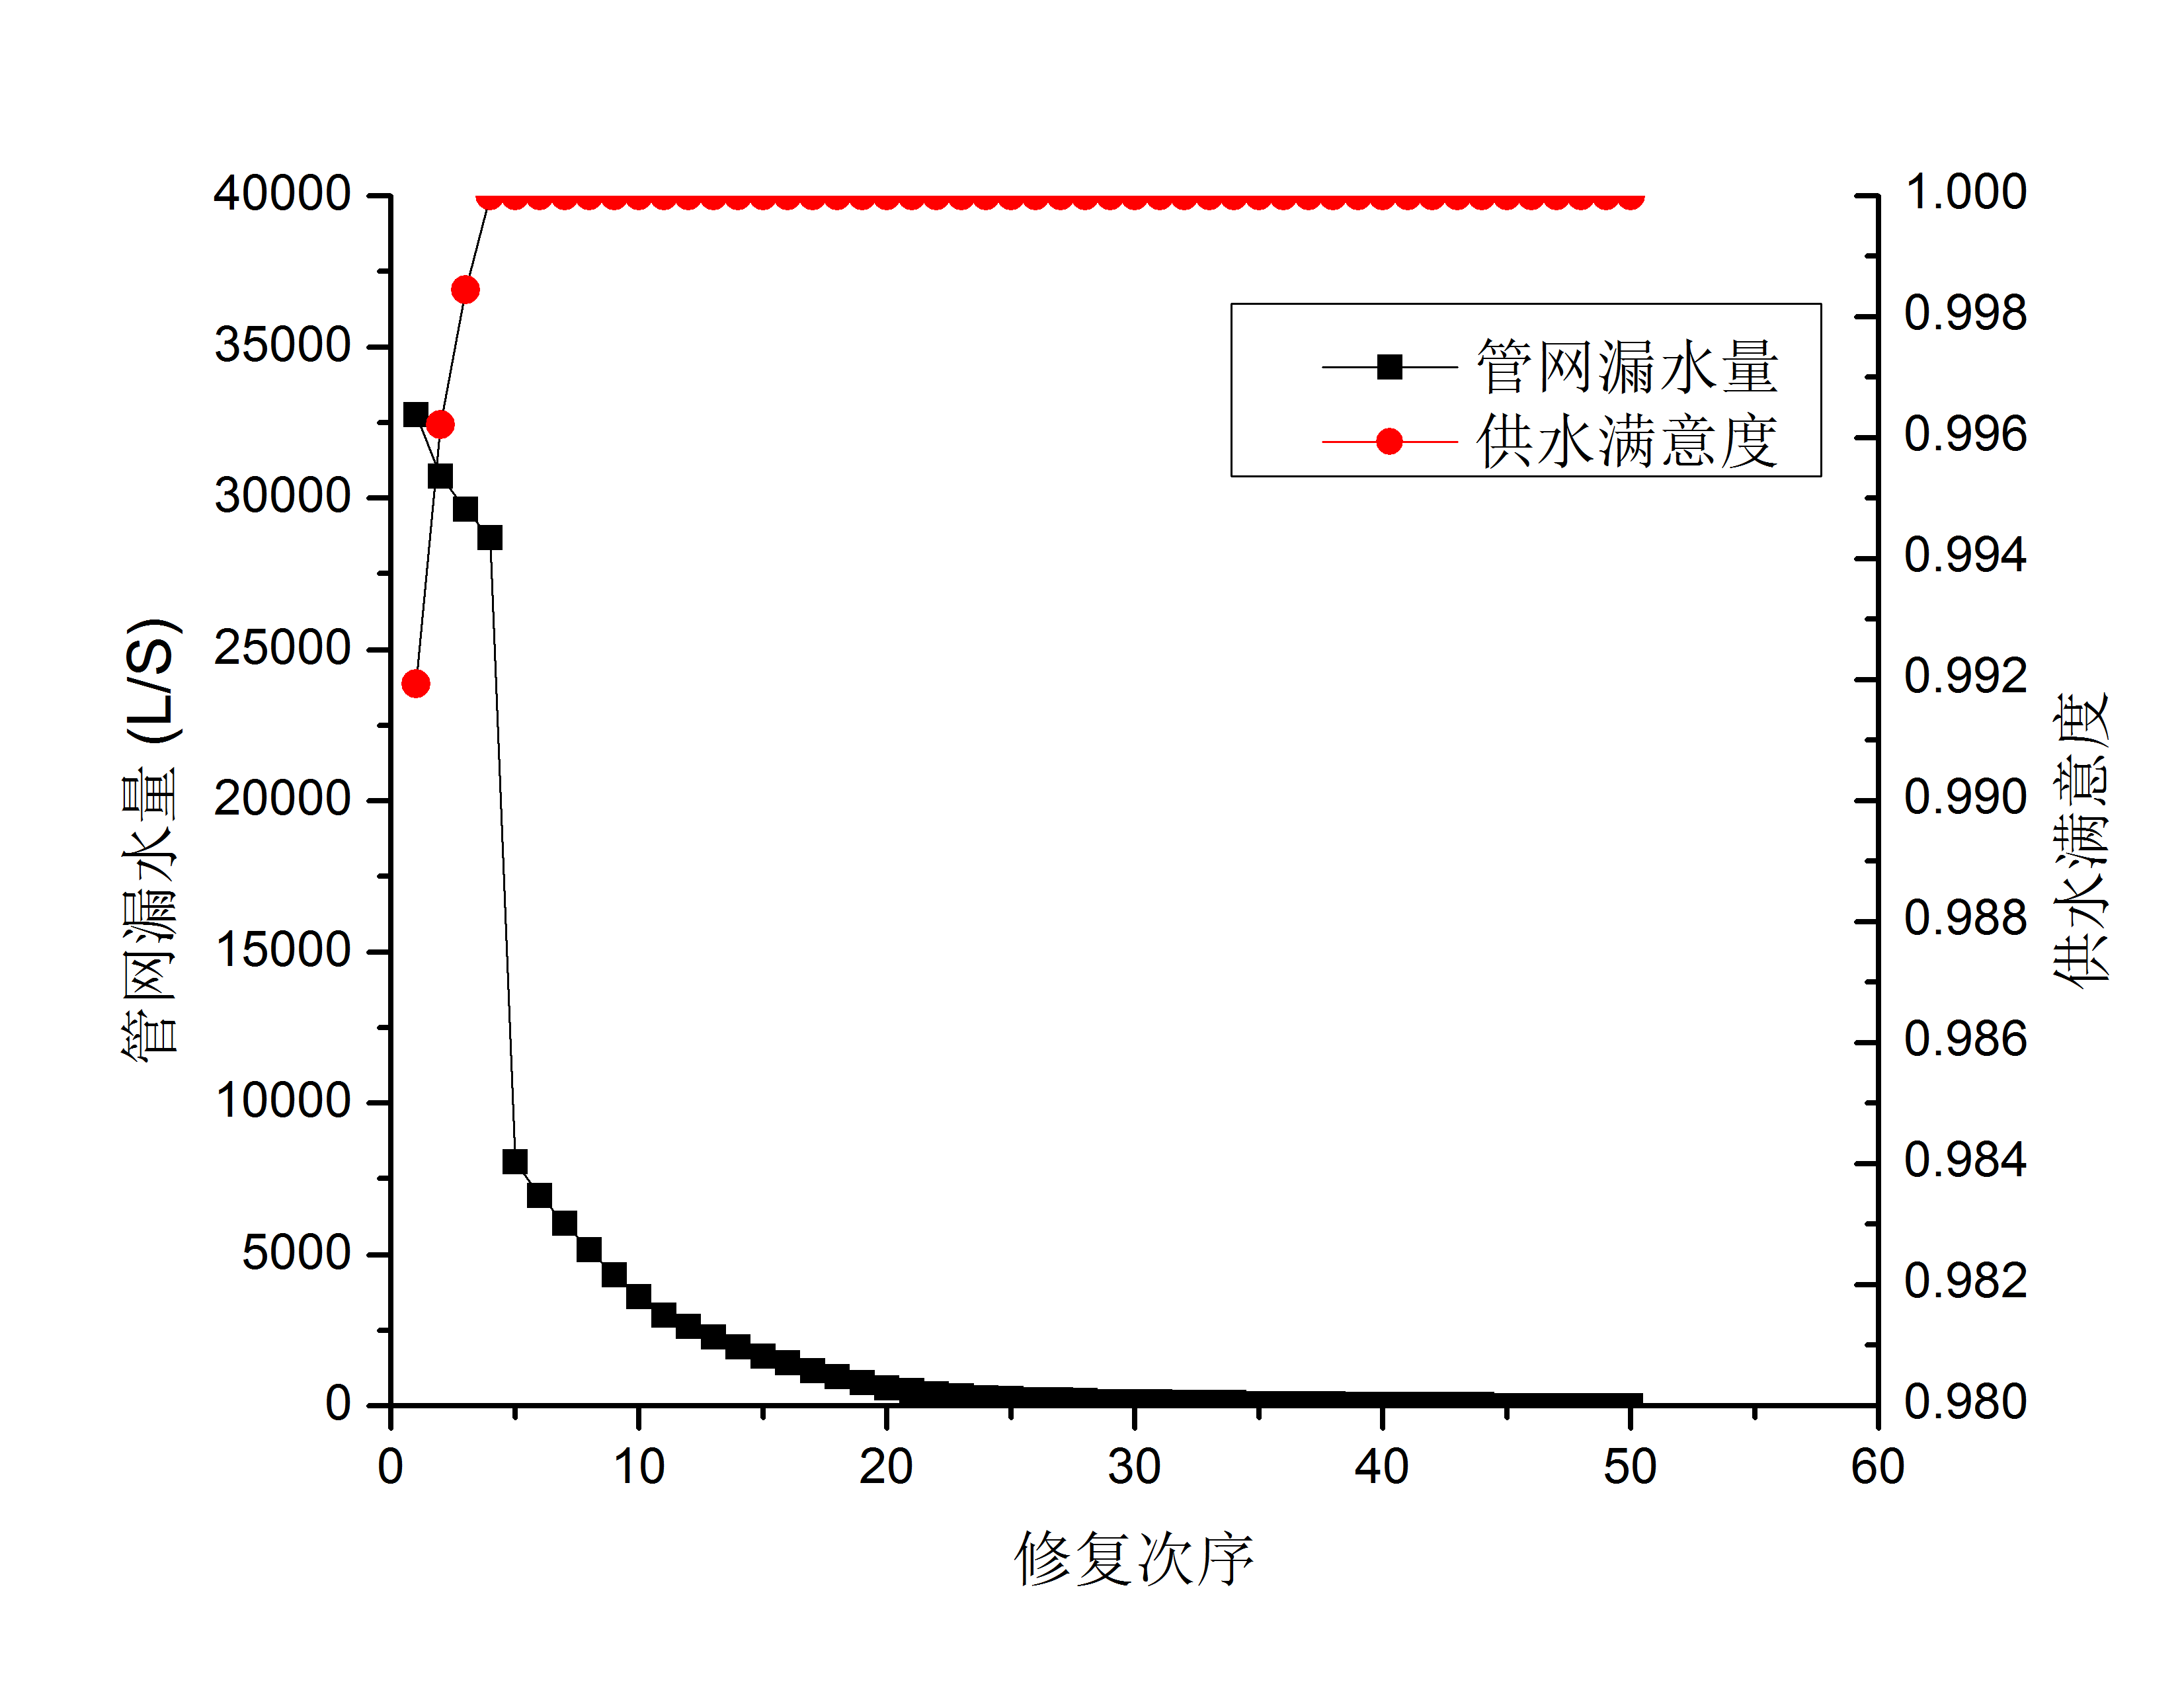
供水管网震后恢复策略

Slide 23
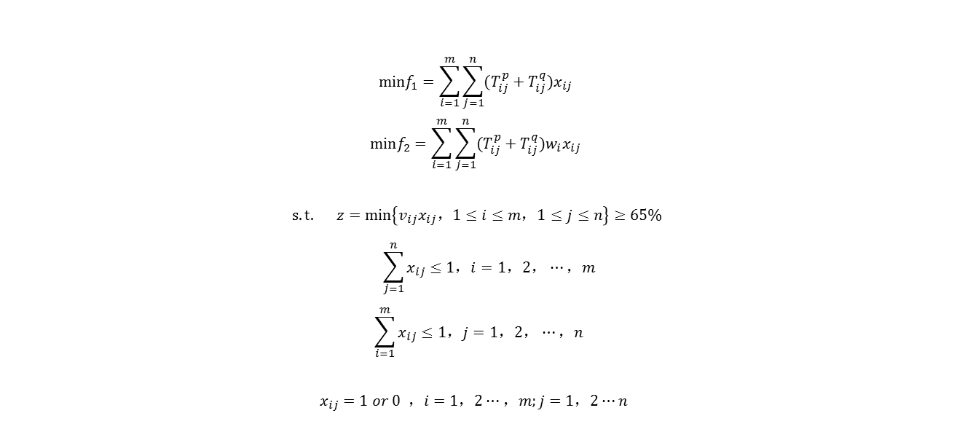
供水管网震后恢复指派模型
建立多目标任务指派模型
$$minf_{1}=\sum_{i=1}^{m}{\sum_{j=1}^{n}{{(T_{ij}^{p}+T_{ij}^{q})x}_{ij} }}$$
$$minf_{2}=\sum_{i=1}^{m}{\sum_{j=1}^{n}{{(T_{ij}^{p}+T_{ij}^{q})w}_{i}x_{ij} }}$$
$$s.t.{z}=min\left\{v_{ij}x_{ij}，1≤i≤m，1≤j≤n\right\}≥65\%$$
$$\sum_{j=1}^{n}{x_{ij}≤1，i=1，2，⋯，m}$$
$$\sum_{i=1}^{m}{x_{ij}≤1，j=1，2，⋯，n }$$
$$x_{ij}=1 or 0 ，i=1，2⋯，m;j=1，2⋯n$$

Slide 24



供水管网震后恢复指派模型
转化为单目标任务指派模型
$$r_{ij}^{l}=\frac{c_{max}^{l}−c_{ij}^{l}}{c_{max}^{l}−c_{min}^{l}}$$
$$r_{ij}=\sum_{l=1}^{L}{δ_{l}r_{ij}^{l} }$$
$$maxf_{3}=\sum_{i=1}^{m}{\sum_{j=1}^{n}{r_{ij}x_{ij} }}$$

Slide 25
供水管网震后恢复指派模型

Slide 26
请批评指正
谢谢！

